Slide 1
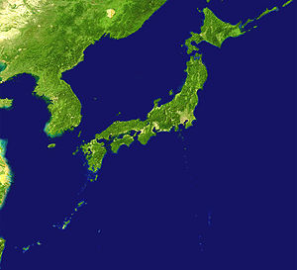
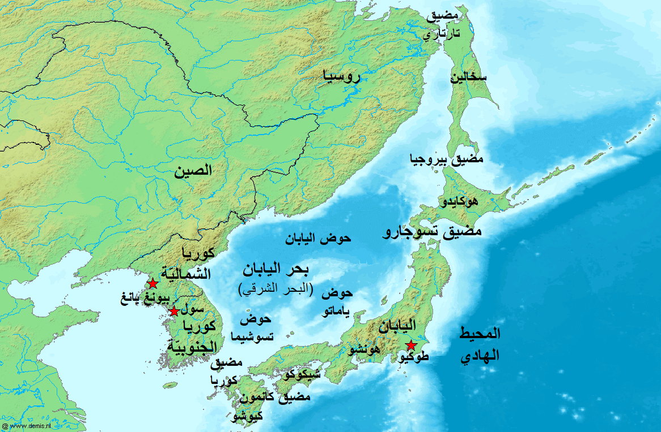
نموونةى سيستمى سياسى لة يابان

Slide 2
نموونةى سيستةمى سياسى لة يابان
يابان ياخود لة زمانى ياباني نيهون يان نيثون و بة زمانى ئينطليزي Japan بة ماناى رِؤذ (الشمس) ديَت ياخود وولاَتى هةلاَتنى رِؤذ كة جينيةكان بؤ يةكةم جار ئةم ناوةيان بةكار هيَنا بة ثيَي ئةوةى يابان كةوتؤتة رِؤذهةلاَتى جين ، و ثةثيَي داستانة يابانيي كؤنةكان ئيمثرِاتؤر جنمو ثيَش زياتر لة
6 سةدة ث.ز ئيمثراتؤريةتى يابانى دامةزراند.
.

Slide 3
نموونةى سيستةمى سياسى لة يابان
يابان يةكيَكة لةطرنكترين ئةو دةولَةتانةى كةوا دةكةونة كيشوةرى ئاسيا رِووبةريَكى بضووكى هةية رِووبةرى 364،555 كم²، و زياتر لة 3000 دورطة لة خؤدةطرىَ، كةوا 70% ى خاكةكى بريتى ية لة ضيا ، بةطويَرةي سةرذميَري2021 ذمارةي دانيشتواني دةطاتة زياتر لة 126000000 مليؤن هاولاَتى، و لة ثلةى 11 هةم ديَت لة ريَزبةندى ذمارةى دانيشتوانى جيهان،لة رِووى ئابووريةوة يابان يةكيَكة لةو وولاَتانةى كةوا لة رِيزى ثيَشةوةى ثيَشكةوتنة ئابووريةكانة بةتايبةتى لةبوارى ثيشةسازى و تةكنةلؤَذيا كيَبرِكى لةطةلَ ئةمريكا دةكات لة هةندى بوار.

Slide 4
نموونةى سيستةمى سياسى لة يابان
ئةو طةشةكردن و ثيَشكةوتنةى يابان ميَذووةكى زؤرى نية بةشيَوةيةكى طشتى دةتوانين بلَيَين دةطةرِيَتةوة بؤ سالاَنى (1800) بة دواوة كةوا يابان زؤر بة خيَرايى طةشةى كردوو طؤرِانكاريةكى طةورة رِوويدا لة يابان كة بووة هؤى ئةوةى يابان لة كؤمةلَطةيةكى كشتوكالَى ببيَتة هيَزيَكى ئابورى و سةربازى طةورة تاوةكو كؤتايى سيةكانى سةدةى بيستةم، بةلاَم دواى كؤتايى هاتنى جةنطى دووةمى جيهانى يابان طؤرِانكاريةكى رِيشةيى بةسةر داهات لةهةموو بوارةكاندا بةتايبةتيش لة بوارى ئابورى و ثيشةسازيدا تا واى ليَهات ببيَتة كيَبرِكيَكار لةطةلَ وولاَتانى ترى هاوشيَوةى.

Slide 5
نموونةى سيستةمى سياسى لة يابان
هةرضةنة سرووشتى سيستمى سياسي لة يابان ثاشاياتيي ودةستوورية ، ثيَك هاتووة لة ئيمثراتؤرِ بةلاَم لة رِوالَةت دة دةسةلاَتيَكى سنوردارى هةية بةرامبةر بة ثرلةمان كة خاوةن دةسةلاَتيَكى بةهيَزة بة هؤي ئةوةى لة يابان ئيمثرِاتؤر دةسةلاَتيى سياسيى نيية تةنها سةردان و ثةيوةندي هاورِيانةى هةية ثؤ دةرةوة بةلاِم بنةمالَةى ئيمثرِاتؤر زؤر خؤشةويستن لةلاى هاولاَتيان جونكة زؤر نزيكن لة خةلكى بةطشتى و بةتايبةتى سةردانى كةم ئةندام و بةتةمن و ثير و ثةكةوتووةكان ئةكةن ورِيَزيان ليَ ئةطرن.

Slide 6
ميَذووى سياسى يابان :-
لة سالَى (1686) سيستةميَكى دةرةبةطايةتى حوكمى يابانى دةكرد ئةويش بنةمالَةى (الميجي) بوون، ئةو سةردةمة يابان دابةش ببوو بؤ دوو ضين كةوا ضينى سامورايى كة دةرةبةطةكان بوون، وة ضينى جوتياران كةوا رِيَذةى هةرة زؤرى دانيشتوانى ئةو كاتةى يابانيان ثيَك دةهيَنا كةوا نزيكةى 80% دانيشتوان دةبوون.
.

Slide 7
ميَذووى سياسى يابان :-
لة ئةنجامى ئةو ثيَشكةوتنة سةربازي و ئابورييةى كة يابان بة خؤيةوة بينى لةو ماوة كورتةدا بووة هؤى ئةوةى ثةل بهاويَت بؤ داطيركردنى وولاَتانى تري دةوروبةري بؤ ئةوةى ببن بة بةشيَك لة ئيمثراتؤريةتى يابانى ، بةلاَم دواى ئةوةى جةنطى دووةمى جيهان دةستى ثيَكرد يابان تووشى شكستيَكى طةورةى سياسى و سةربازى و ئابورى بوو ، واى ليَكرد كةوا تةسليمى هاوثةيمانان ببيَت و ذيَرخانى ئةو وولاَتة تووشى مايةثوض بوون (الافلاس) هات .

Slide 8
ميَذووى سياسى يابان :-
دواى كؤتايى هاتنى شةرِ جاريَكى تر يابان دةستى كردةوة بة بوذاندنةوةى ئابورى تا وةكو لة سالَى (1990) بووبة هيَزيَكى طةورةى جيهان لة رِووى ئابوورى ، بة تايبةتى دواى دارِووخانى يةكيَتى سؤظيةت و سةرهةلَدانى سيستةمى نوىَ جيهان و كرانةوةى سنورةكان بةناوى سيستةمى بازارِى ئازاد تا طةيشتة ئةو ئاستةى ئابورى يابان لة كؤي ئابورى هةرسيَ ولاتي فةرِةنسا و بةريتانيا وئةلمانياي رِؤذئاواي ئةوكاتة زياتر بيَت ، كةضى فةرنسا و بةريتانيا لة شةرِيش سةركةوتوبوون بة ثيَضةوانةى يابان .

Slide 9
ميَذووى سياسى يابان :-
سةرةرِاى ئةو ثيَشكةوتنة ئابوريانةى يابان بةدةستى هيَنا بةلاَم لة رِووى سياسيةوة ئةو ثيَشكةوتنةى نةبوو بةرةو ديموكراتي لةبةر ئةوةى لة ثيَش سالَى (1868) حوكميَكى ئؤليطارشى حوكمى يابانى دةكرد، بةلاَم دواتر وردة وردة دةستى كرد بة بونياد نانى حوكميَكى ديموكراسى تا ئةوةى طةيشت بة دامةزراندنى ئةنجوومةنى (دايت) لة سالَى (1890) .

Slide 10
ميَذووى سياسى يابان :-
ئةم سيستمة نيمضة ديموكراتية بةرةو ثيَش دةضوو بةرةو ديموكراتي تاوةكو سالَى (1936) ، بةلاَم لةمة بةدواوة حوكميَكى فاشستى دةستى ثيَكردو بة جؤريَك توندوتيذى نةتةوايةتى ليَكةوتةوةو كةوتة شةرِ لةطةلَ هاوثةيمانان لة شةرِى دووةمى جيهان تووشى دارِوخان هات و بة خؤبةدةستةوة دان كؤتايى بةو حوكمة هات .

Slide 11
ميَذووى سياسى يابان :-
لةدواى شكستهيَنانى يابان لةشةرِ لة جةنطى جيهاني دووةم لة سةردةمى ئيمثراتؤر هيرؤهيتؤ 1939-1945و تةسليم بوونى بة ئةمريكا هاوثةيمانان بة سةرؤكايةتى ئةمريكا كةوتنةوة دامةزراندنةوةى سةرلةنوىَ بؤ يابان لة رِووى سياسى و ئابورى و تةنانةت كؤمةلاَيةتيشةوة .

Slide 12
ميَذووى سياسى يابان :-
سةرةتا دةستوريَكى نويَيان بؤ يابان دانا كةوا تارِادةيةكى زؤر كاريطةرى ئةمريكاى ثيَوة ديار بوو ئةمةش يةكيَكة لة سيفةتةكانى دةولَةتى داطير كةر كةوا بةردةوام دةيانةويَت دةستوريَك بؤ ئةو ولاَتانة دابنيَنن كةوا تةعبير لة بةرذةوةنديةكانيان بكات يان بةلايةنى كةم دذ نةبيَت لةطةلَ ئامانج و بةرذةوةنديةكانيان.

Slide 13
ميَذووى سياسى يابان :-
ضاكسازيةكاني داطيركةر و بونيادة سياسيةكان دواي جةنط (اصلاحات الاحتلال والبنية السياسية بعد الحرب):-
دواى كؤتاييهاتنى جةنطى دووةمى جيهان كة لة 2 ئةيلولى 1945 يابان خؤبةدةستةوةدانى خؤى رِاطةياند بؤ هاوثةيمانان لةسةر كةشتيةكى ئةمريكى بةناوى (ميسؤرى) . دةتوانين بلَيَين ئةم طةشةسةندنة سياسي وئابووريةي لة يابان لةدواي جةنط دةسي ثيَكرد ئةزمونيَكة هاوشيَوةى نية لة دونيادا ، لةماوةى نزيكةى شةش سالَ و نيودا طةشة كردنيَكى سياسى ئابورى و ئةندازيارى لةو ولاَتةدا دةستى ثيَكرد ، ئةمريكاش لة رِيَطاى دارِشتنى بةرنامةيةكةوة ويستى هةرِةشةكانى يابان لةسةر كؤمةلَطةى نيَودةولةَتى بنةبرِ بكات لة رِيَطاى ئةنجامدانى طؤرِانكاريةكى رِيشةيى لة يابان بؤ ئةم بةرنامةيةش لةسةر دوو ئاست مامةلَةيان لةطةلَ يابان كرد ئةوانيش:

Slide 14
ميَذووى سياسى يابان :-
ضاكسازيةكاني داطيركةر و بونيادة سياسيةكان دواي جةنط (اصلاحات الاحتلال والبنية السياسية بعد الحرب):-
1- ضةك دامالَين: ئةو ئامانجة ئاسان بوو هةر زوو دةستكرا بة دامالَينى هةموو ئةو ضةكانةى لةدةستى سوثاى ياباندا بوو، وة هةرضى مولَك و مالَى سةربازى بوو لةناوبراو نزيكةى 6 مليؤن سةربازى يابان لة دةرةوةى يابان طةرِيَندرانةوة بؤ يابان و خزمةتى سةربازى نةما و ثيشةسازى سةربازيان هةلَوةشاندةوةو طؤرِيان بؤ ثيشةسازى مةدةنى، وة هةروةها برِطةيةكيان زياد كرد لة مادة (9) دةستورى يابان كة ثيَى دةلَيَن برِطةى ئاشتى كة ناوةرِؤكةكةى بريتى ية لة (يابان بة هيض شيَوةيةك شةرِى ثىَ ثةسند نية هةتا هةتاية)وة (ثاريَزطاري لة هيض هيَزيكي دةريايي وشكاني وئاسماني ناكات وهةر توانايكي جةنطي تر). بةلاَم ثةرلةمانى يابانى برِيارى لةسةر ياساى سالَى 1954 دا كة رِيَطاى بة حكومةت دةدا كة هيَزيَكى سةربازى دابمةزريَنىَ بؤ بةرطرى لة ولاَت دذى هةر هةرِةشةيةك ، بة مةرجيَك نةبيَتة هةرِةشة بؤ هيض ولاَتيَك .
.

Slide 15
ميَذووى سياسى يابان :-
ضاكسازيةكاني داطيركةر و بونيادة سياسيةكان دواي جةنط (اصلاحات الاحتلال والبنية السياسية بعد الحرب):-
2- طؤرِينى كؤمةلَطةى يابانى بؤ كؤمةلَطةيةكى ديموكراسى : ئةم ئامانجةى هاوثةيمانان ئاسان نةبوو كةوا لة يابان بيهيَننةدى وة ئالَوزيةكي زؤري ثيَوةدياربوو ، ئةويش طواستنةوةى يابان بؤ قؤناغى ديموكراسى، بةلاَم دةستيان كرد بة بونياد نانةوةى دامةزراوة سياسيةكان و هةرضى مؤركى ديكتاتؤرى ثيَوة بوو لة لاياني دةستوري ميجي لايانبرد ئةويش لة رِيَطاى ثيَكهيَناني ضوارضيوةى هةيكةلي ديموكراسى لة يابان ، وةلةهةمووش طشتطيرتر وطرنطتر بةرنامةي داطيركةربوو لة ضةسثاندني ديموكراسي و ضاكسازي لايةني كؤمةلاَيةتى و ئابورى و كلتورى و رؤشنبيري سياسى لة يابان.

Slide 16
ميَذووى سياسى يابان :-
دةستورى نوىَ يابان (ياخود دةستورى دواى شةرِ):-
فةرماندةى طشتى هاوثةيمانان لة يابان باوةرِى تةواوى بةوة هةبوو سيستةمى ئيمثراتؤرى يابانى وة نةتةوة بةزلزانيةكةيان ثةيوةستة بة ئةفسانةى ئةصلي خواوةندى ئيمثراتؤرى يابان ، وةئةمانةش تارِادةيةك هؤكاري بةدياركةوتني بيرورِا ئامانجي سةربازي و شؤظينيةتي نةتوةيي بوو لةيابان . هةروةها دةستورى (ميجى) كةلةسةر بنةماي سيادةي ئيمبراتؤر بوو دذيةك بوو لةطةلَ بنةماكانى ديموكراسى بؤية ئةمريكيةكان هةستيان بةمةترسى دةكرد لة دةسةلاتةكاني ئيمبراتؤري يابان، هةرضةندة حكومةتى يابان هةنديَك هةموارى كةمى لةو دةستورة ئةنجامدا بةلاَم بة دلَى ئةمريكيةكان نةبوو ، بؤية جةنةرِالَ (ماك ارثر) ى ئةمريكى و هاوكارةكان لة حكومةت هةستان بة ئامادةكردنى دةستوريَكى نوىَ بؤ يابان كة لة ماوةى (10) رِؤذ توانيان رِةشنوسى تةواوى دةستورى نوىَ يابان دابنيَن .

Slide 17
ميَذووى سياسى يابان :-
دةستورى نوىَ يابان (ياخود دةستورى دواى شةرِ):-
دةسةلاَتى هاوثةيمانان فشاريَكى زؤريان خستة سةر ئةنجوومةنى وةزيرانى يابان تا رِةزامةندى لةسةر ئةو رِةشنوسة بدات ، ئةم ئةنجومةنة رةزامةندي نيشاندا وة رِةشنوسةكة لة ئازارى 1946 بلاوكرايةوة لةطةل مةرسوميَكي ئيمبراتؤر سةبارةت بة ثالثشتي كردني ئةم دةستورة ، دواتر هةردوو ئةنجومةنى دايت رِةزامةندى خؤيان نيشاندا لةسةر ئةم ثرؤذة دةستورة ثاش ضةند هةمواركردنيَك، وةئةم دةستورة وةكو دةستورى نوىَ بؤ يابان لة 3 تشرينى دووةمى 1946 ثةسةندكرا لة دواى شةش مانطيش كةوتة بوارى جيَبةجيَكردن.

